Slide 1
澄灯 LumaRV
语境感知调试与双核后台自检
位置语义头、受约束残差与异构低比特推理
主核处理中文与外设，副核独立计算，操作后核对读回
25,014
197,816 B
12.04×
语境与工具训练文本
学习权重
完整中文PWM模型加速
澄灯 LumaRV
01 / 17
Notes:
本版采用54MHz双核。主核处理中文、执行许可与IO，副核在私有存储中执行后台计算自检。模型权重197816字节，训练文本25014条。

Slide 2
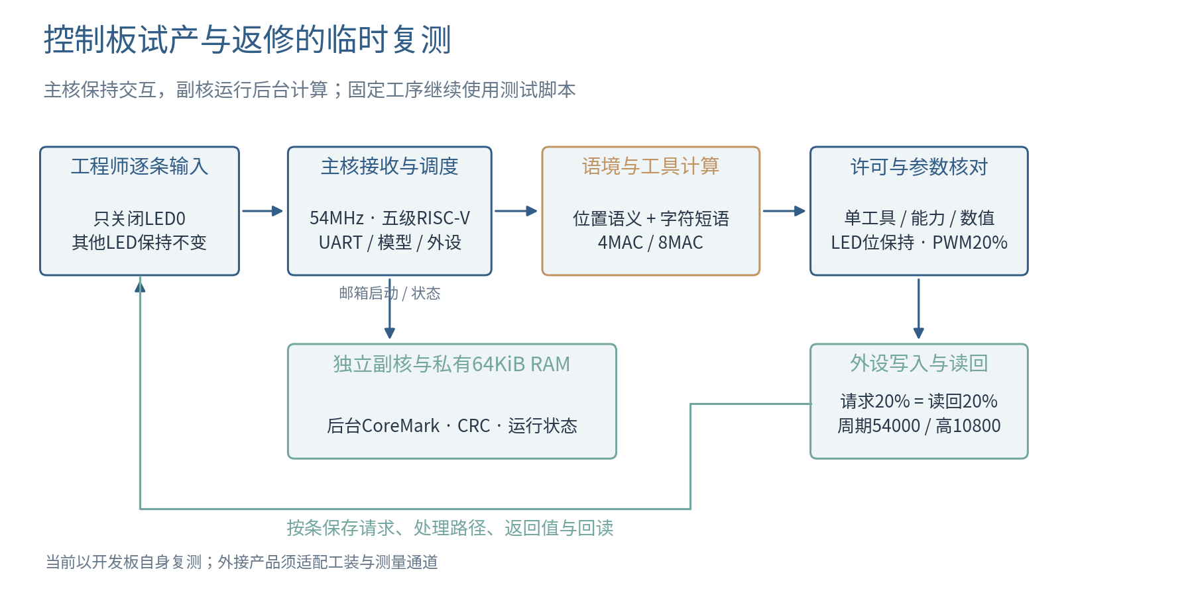
试产与返修中的临时复测
临时调参和后台计算并行，每条请求完成后核对读回。
澄灯 LumaRV
02 / 17
Notes:
应用场景为离线受限板卡运维。LED/PWM回读证明内部寄存器状态，不代替外部引脚波形。健康检查可串行组织多个单工具请求。控制台审计保留来源、路径、实际动作、回读和结果时间。
本项目冻结版实测：上板交付/工程/07_runs/board/current/acceptance_report.json、fourth_and_model_921600.json、native_text_921600.json、native_framed_921600.json；模型选择：07_runs/development/resource_trials/selection.json。2026-10-31。
90秒场景讲解：可以用离线设备柜的维护来理解这个原型。维修员面对一块待检板卡，手边没有寄存器手册，现场也不能联网。他先输入“请读取FPGA当前温度”，再读取周期计数，确认板卡能正常响应。接着设置LED和PWM占空比，页面同时显示请求值与实际寄存器回读；只关闭LED0时，其余位保持原状。然后运行CoreMark，等待约14.6秒，查看CRC和计时，最后导出这次检查记录。它把分散的检查步骤放进一个中文入口，但每条请求仍只执行一个工具，解释、越权和多动作请求要先经过许可检查。这一轮已经验证的是FPGA板卡原型。把它接入工业设备、形成出厂检查工位或加入自动故障诊断，都是未来工作；模型没有控制真实工业设备，PWM寄存器回读也不能代替外部波形测量。

Slide 3
参考思路与本项目设计
面向板级调试，围绕操作、解释、否定和能力边界设计语料与计算分支。
模块
参考思路
本项目实现
字节编码器
Needle低比特工具调用、短语记忆
双层d64整数编码器与学习型2/3-gram
语境判断
全局词特征
首尾位置特征；2048 → 64 → 16语义头
工具修正
残差学习
CPU标量70 → 5受约束工具残差
计算与数据复用
低比特乘累加
4MAC编码器、8MAC语义侧核、128KiB缓存
控制任务
意图与参数分离
25014条任务语料、位保持、能力检查与读回
完整中文PWM模型：658.079ms → 54.640ms，12.04×
澄灯 LumaRV
03 / 17
Notes:
显式快路径不是绕过许可。所有路径都遵守非执行语境、工具能力及参数约束。箭头是计算关系，不是芯片物理布图。
本项目冻结版实测：上板交付/工程/07_runs/board/current/acceptance_report.json、fourth_and_model_921600.json、native_text_921600.json、native_framed_921600.json；模型选择：07_runs/development/resource_trials/selection.json。2026-10-31。

Slide 4
位置语义分支与低比特编码器
197816B学习权重；位置特征辅助区分操作请求与解释、否定及能力边界。
全局特征
16个输出
Unicode 2/3-gram
1024维
执行许可2 + 语境9
工具身份5
CPU工具残差
位置语义头
70 → 5 标量计算
合法候选约束
首部位置
2048 → 64 → 16
8 MAC · INT8
512维
原字节编码器
d64 · 两层
4 MAC · INT4×INT8
尾部位置
512维
W1权重缓存服务8MAC位置语义头；工具残差由CPU执行。
澄灯 LumaRV
04 / 17
Notes:
Unicode全局1024+front/back各512。头2048→64→16，binary2+context9+tools5。原字节编码器47066B、语义记忆12800B等包含在总学习权重197816B内。370B身份残差使用hidden64+encoder6，限定合法候选和门限，不等同通用生成式大模型。
本项目冻结版实测：上板交付/工程/07_runs/board/current/acceptance_report.json、fourth_and_model_921600.json、native_text_921600.json、native_framed_921600.json；模型选择：07_runs/development/resource_trials/selection.json。2026-10-31。

Slide 5
神经分类与系统结果分别计分
两组已参与开发的文本集合；分别评价原始神经分类与带许可的系统结果。
合法指令神经正确
185 → 195 / 196
1138条观察集内
169 → 175 / 200
较难900条内
组合版本对照：1138条 +29；900条 +32。首次861/1138单独保留。
澄灯 LumaRV
05 / 17
Notes:
前一64维rev2 raw1138=1058、raw900=653；当前1087/1138、685/900。默认混合1135/1138、884/900。合法指令195/196与175/200属于模型分类；系统分别193/196、184/200。集合类别不均衡，1138中拒绝类942条，不能只用总准确率说明泛化。
本项目冻结版实测：上板交付/工程/07_runs/board/current/acceptance_report.json、fourth_and_model_921600.json、native_text_921600.json、native_framed_921600.json；模型选择：07_runs/development/resource_trials/selection.json。2026-10-31。

Slide 6
原始神经模型的混淆矩阵
行表示真实类别，列表示预测类别；单元格保留原始样本数。
1138条：1087正确（95.52%）
900条：685正确（76.11%）
温度
PWM
基准
计数
LED
拒绝
温度
PWM
基准
计数
LED
拒绝
温度
25
0
0
0
0
0
温度
40
0
0
0
0
0
PWM
0
64
0
0
0
0
PWM
0
30
0
0
0
10
基准
1
0
24
0
0
0
基准
0
0
39
0
0
1
计数
0
0
0
21
0
0
计数
1
0
0
37
0
2
LED
0
0
0
0
61
0
LED
0
0
0
0
29
11
拒绝
12
9
6
13
10
892
拒绝
59
58
25
36
12
510
预测类别 →
预测类别 →
1138条：误接受50，误拒绝0，合法工具错分1
900条：误接受190，误拒绝24，合法工具错分1
澄灯 LumaRV
06 / 17
Notes:
真实类别为行，预测为列，矩阵原始数据直接来自selection.json observed_neural。1138真实拒绝942，900真实拒绝700。当前模型不是零错误；执行合同后观察集误执行放行为0不等于原始神经误接受为0。混淆格为可编辑PowerPoint形状文本。
本项目冻结版实测：上板交付/工程/07_runs/board/current/acceptance_report.json、fourth_and_model_921600.json、native_text_921600.json、native_framed_921600.json；模型选择：07_runs/development/resource_trials/selection.json。2026-10-31。

Slide 7
片内缓存与8 MAC语义侧核
128KiB权重常驻8MAC语义侧核，非零位图减少空特征计算。
W1常驻权重
128 KiB
2048 × 64 INT8
8路乘加
隐藏层与输出
非零特征组跳零
INT32累加
64维隐藏层
16项分数
激活输入
2048维特征
逐字非零位图
该次语义侧核记录：1个任务，DMA读写0字节，硬件失败0
澄灯 LumaRV
07 / 17
Notes:
主SRAM512KiB与独立W1缓存128KiB不能重复相加写成主存容量。8MAC语义侧核与原4MAC编码器并存。当前config6中文PWM完整模型配对实测context_hardware loads0,jobs1,dma_read_bytes0,dma_write_bytes0,engine_cycles5344,failures0。此图是计算结构，不是外部板卡实物照片。
本项目冻结版实测：上板交付/工程/07_runs/board/current/acceptance_report.json、fourth_and_model_921600.json、native_text_921600.json、native_framed_921600.json；模型选择：07_runs/development/resource_trials/selection.json。2026-10-31。

Slide 8
双核分工与整机资源
旧单核整机与54MHz双核整机对照，新增独立副核、Cache及私有RAM。
本版时序与资源 | 实测/工具报告
时钟 | 54 MHz
Setup 慢 / 快 | 0.569 / 7.529 ns
Hold 慢 / 快 | 0.141 / 0.100 ns
失败端点 | 0
DRM36等效 | 342.5
APM | 40
双核整机：342.5 DRM36等效，40 APM；慢角setup +0.569ns。
澄灯 LumaRV
08 / 17
Notes:
旧单核19456LUT、19116FF。最终双核整机55277LUT、39035FF、342.5 DRM36等效、40APM。两版功能不同，不将资源增长归因为某一项优化。54MHz全部时序约束通过。

Slide 9
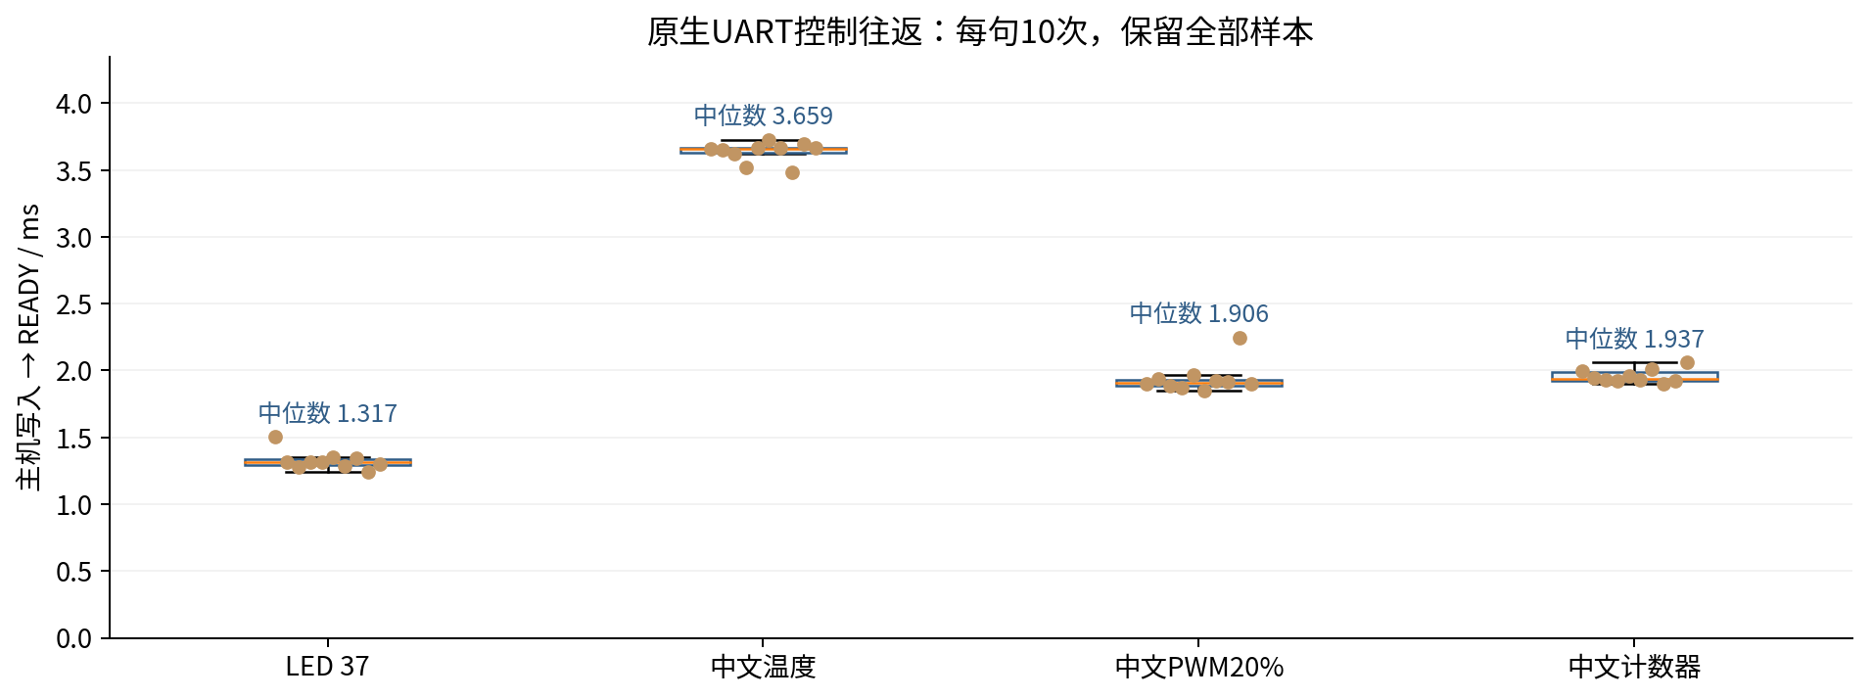
显式命令的原生串口往返
54MHz实板，四句各10次；散点为全部样本，包含USB及主机调度。
澄灯 LumaRV
09 / 17
Notes:
四句各10次原生UART往返，结果到READY。中位数LED1.3167ms、温度3.65915ms、PWM1.9061ms、计数1.93675ms。

Slide 10
完整模型加速与CPU基准
54MHz同镜像，config0与config6分别运行完整模型；输出数组一致。
主核 / 副核 / 双核累计
4.038 / 3.890 / 7.781
CoreMark/MHz · 两核各3000次
共同计时14.280秒，双核CRC通过
中文PWM模型加速12.04×
主核19次CRC通过；54.640ms为完整模型，控制往返另计。
澄灯 LumaRV
10 / 17
Notes:
主核19次CoreMark均通过CRC，中位数4.038436612/MHz。副核3.890410775/MHz。两个独立实例各3000次，共同计时14.280421481秒，累计吞吐7.780660484/MHz。累计值不是单核成绩。完整中文PWM软件658.078926ms，硬件54.640093ms，输出数组一致。

Slide 11
实板回归与执行回读
四批用户指令逐条实板运行；LED/PWM写入后读取寄存器。
实板检查 | 本版结果
四批用户指令 | 24/25，25/25，25/25，25/25
后台自检期间完整AI / IO | 模型数组一致，PWM读回匹配
19次主核CoreMark | 各3000次，CRC均通过
网页程序 + 真实UART | 15个事务通过
局部否定 / 位保持 | LED0改变，其他位保留
原生UART控制往返 | 四句各10次，全部返回
回读实例
LED 37 → 36 → 37
只关闭 / 点亮 LED0
其余位保持不变
PWM 20%
54000周期 / 10800高电平
四批24/25、25/25、25/25、25/25；范围内98/99，另1条超长拒绝。
澄灯 LumaRV
11 / 17
Notes:
四批原文结果24/25、25/25、25/25、25/25，范围内98/99。一条成绩询问保守拒绝，另有强制完整模型的LED0置位误拒绝；默认混合路径20项位保持均通过。PWM周期54000，高电平10800。

Slide 12
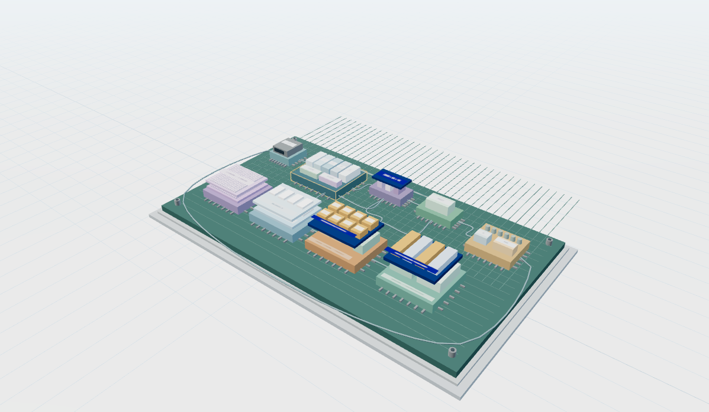

逻辑结构的三维演示
十个模块：主核负责交互与外设，副核使用私有存储独立计算。
4 MAC 编码器
8 MAC 语义侧核
512 KiB 主SRAM
128 KiB 权重缓存
副核 + 64 KiB私有RAM
原生模型
PowerPoint编辑态
选择模型后可旋转
全景
俯视
侧视
网页自由旋转与分层
澄灯 LumaRV
12 / 17
Notes:
十个模块中，新增独立副核及64KiB私有RAM。原生3D可在兼容PowerPoint中选择旋转；放映时通过链接打开网页旋转与分层。

Slide 13
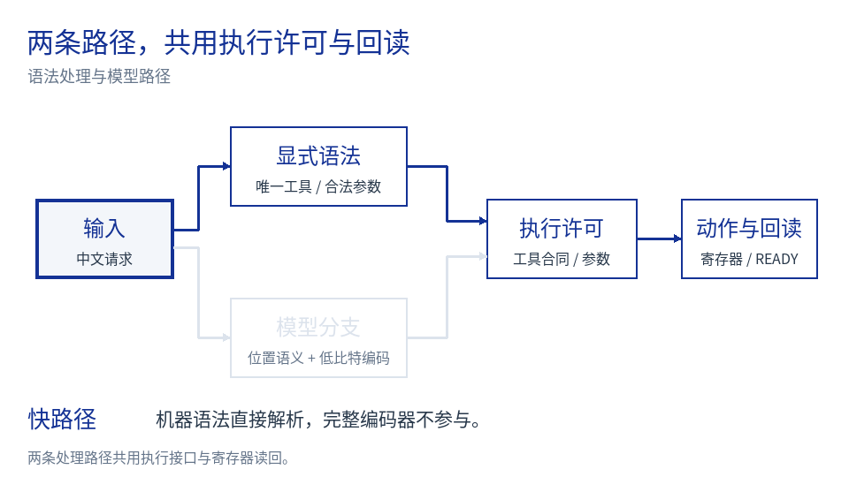
请求处理路径
中文请求经过语境与许可；副核后台计算不占用执行器。
20秒流程快览
3倍速讲解
字幕随流程显示
播放MP4
打开自由交互网页
澄灯 LumaRV
13 / 17
Notes:
本页嵌入8秒双路径结构讲解GIF，非实测运行时序。右侧链接仍是20秒3倍速真实记录回放MP4与离线交互HTML，均非新实板录屏。

Slide 14
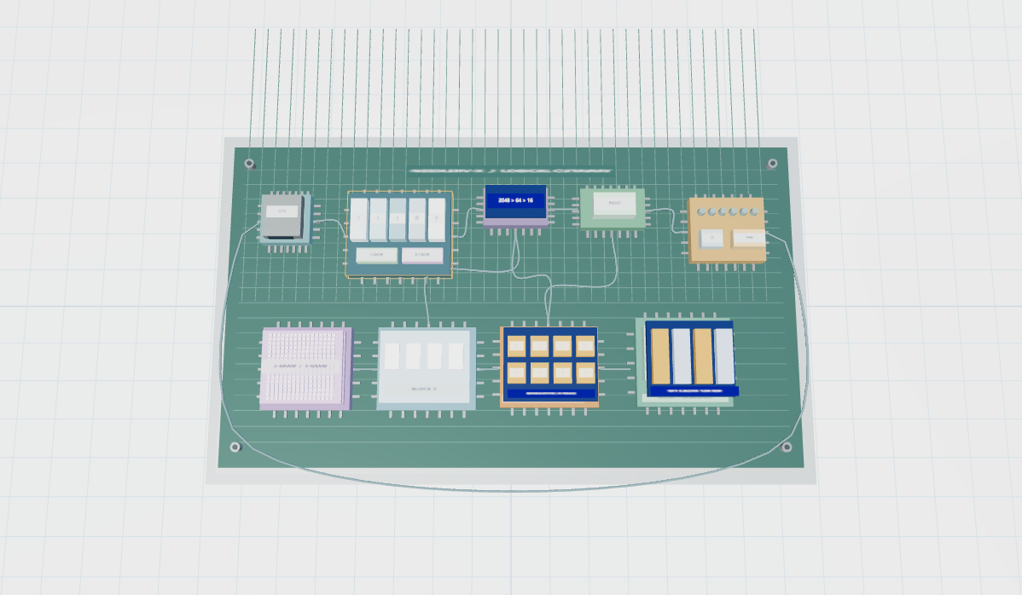
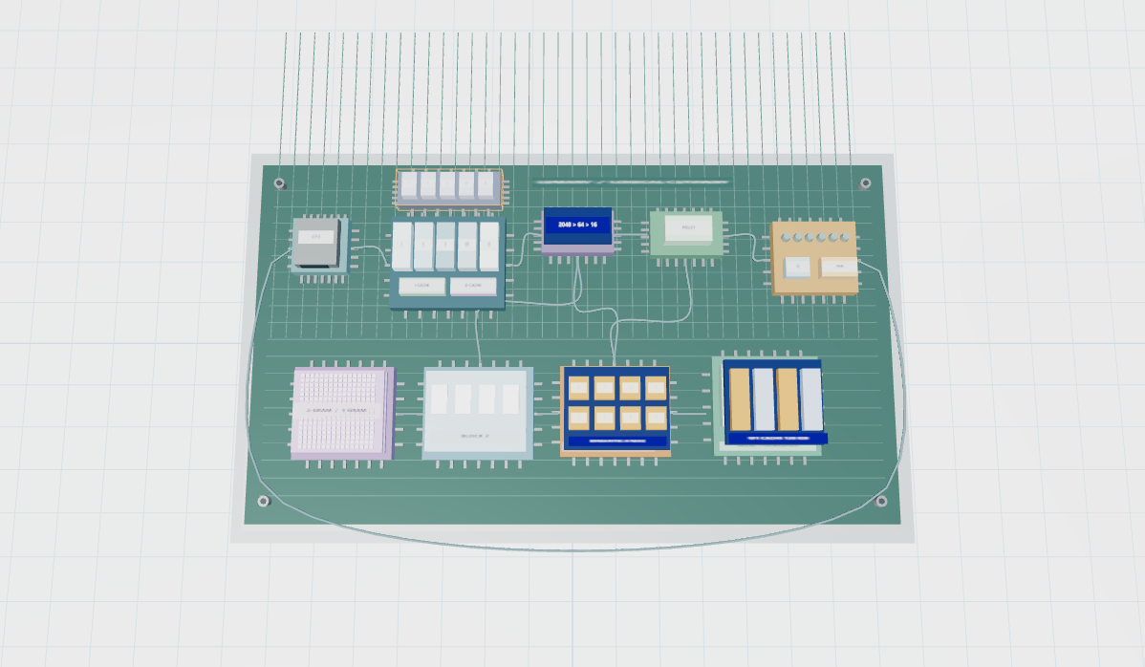
三维结构 俯视视角
俯视计算与存储模块，点击按钮切换视角。
预设3D视角
处理器 / 语义模块
8 MAC / 常驻权重缓存
原生模型可在支持的
PowerPoint编辑态旋转
全景
俯视
侧视
网页自由旋转与分层
澄灯 LumaRV
14 / 17
Notes:
同一真实GLB模型的预设相机视角，内部幻灯片超链接支持放映内点击切换。切换视角不是放映内鼠标自由旋转。原生编辑态支持需PowerPoint2019及以上；fallback PNG由相同WebGL场景同方向渲染。网页自由旋转链接为相对路径展示素材/成果展示.html。
本项目冻结版实测：上板交付/工程/07_runs/board/current/acceptance_report.json、fourth_and_model_921600.json、native_text_921600.json、native_framed_921600.json；模型选择：07_runs/development/resource_trials/selection.json。2026-10-31。

Slide 15
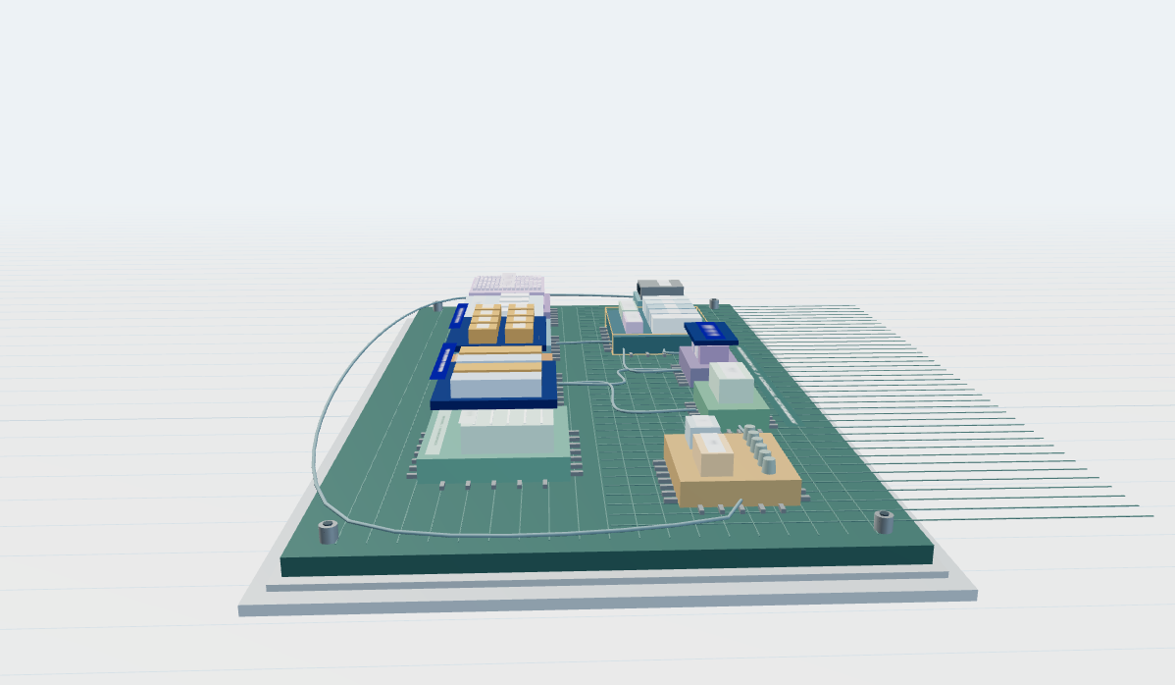
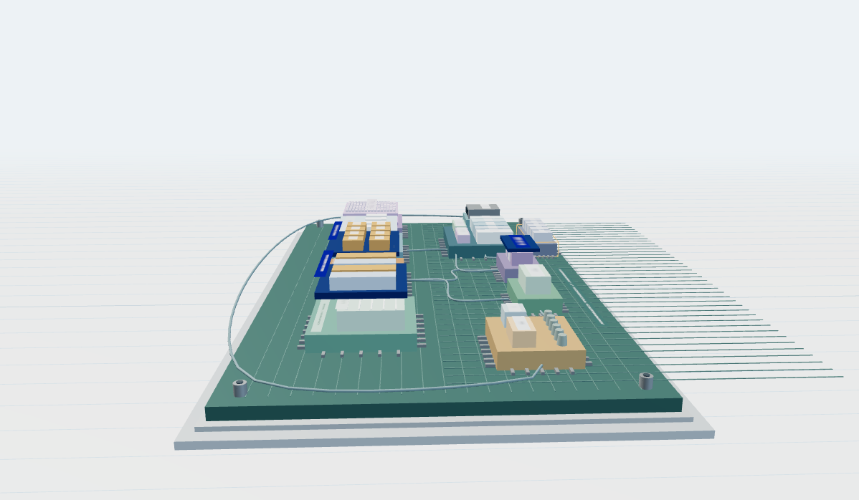
三维结构 侧视视角
侧视模块与缓存层级，网页支持自由旋转和分层。
预设3D视角
模块与缓存的叠层关系
不是实际封装布局
原生模型可在支持的
PowerPoint编辑态旋转
全景
俯视
侧视
网页自由旋转与分层
澄灯 LumaRV
15 / 17
Notes:
同一真实GLB模型的预设相机视角，内部幻灯片超链接支持放映内点击切换。切换视角不是放映内鼠标自由旋转。原生编辑态支持需PowerPoint2019及以上；fallback PNG由相同WebGL场景同方向渲染。网页自由旋转链接为相对路径展示素材/成果展示.html。
本项目冻结版实测：上板交付/工程/07_runs/board/current/acceptance_report.json、fourth_and_model_921600.json、native_text_921600.json、native_framed_921600.json；模型选择：07_runs/development/resource_trials/selection.json。2026-10-31。

Slide 16
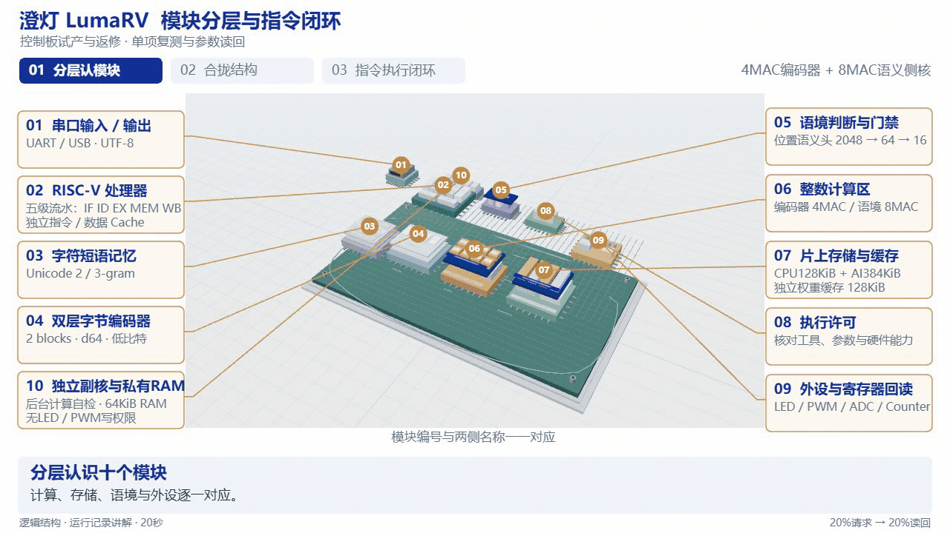
模块分层与指令闭环
先分层认模块，再合拢演示PWM20%指令至实际回读。
结构与指令闭环
十个模块标注
分层、合拢、PWM流程
20秒讲解
原生3D与预设视角
澄灯 LumaRV
16 / 17
Notes:
十模块分层、合拢、完整PWM请求至寄存器回读。20秒三倍速讲解动画，不用动画长度计算FPGA耗时。

Slide 17
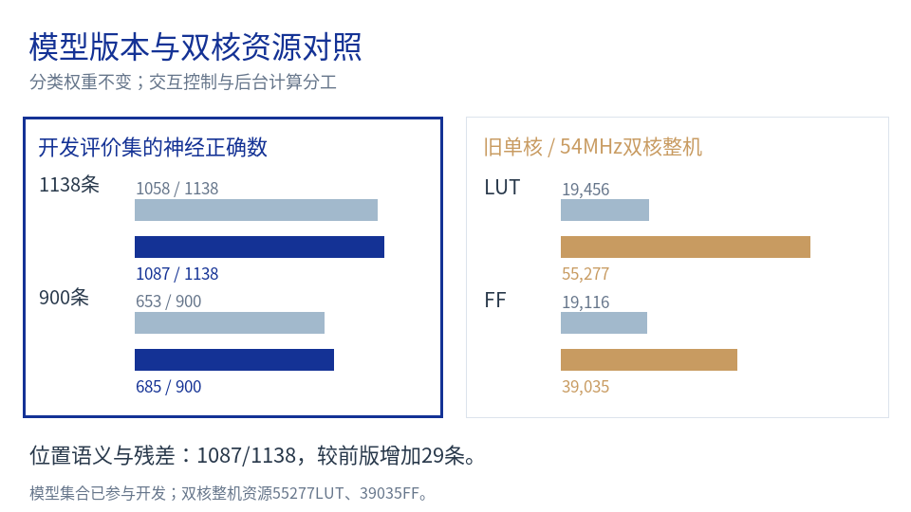
模型版本与双核资源对照
语料与模型保持不变，双核扩展用于分离交互控制和后台计算。
分类与资源对照
模型组合版本比较
旧单核与双核整机
分类集合已参与开发
模型对照图
资源对照图
澄灯 LumaRV
17 / 17
Notes:
模型分类已观察集合1087/1138、685/900。本次CPU与双核优化不改变模型权重；资源比较旧单核与最终双核，后台自检期间主核模型结果一致。

